Slide 1
Student’s name:
Notes:
Introducción: escrito que da la bienvenida al estudiante y le da una idea acerca de los aprendizajes que va a adquirir en el desarrollo de la lección.

Slide 2

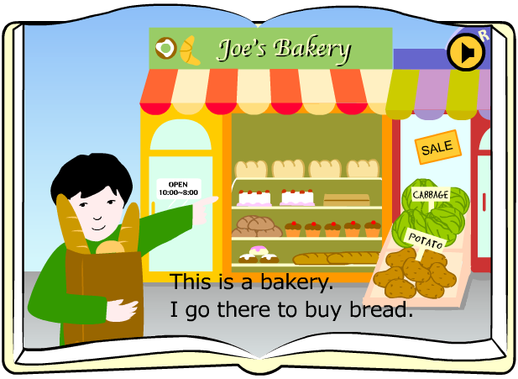
Every day I visit some place sin my neighborhood, and I do different things there.
On this video we can find how to describe the activities I do in my neighborhood:
http://www.kizclub.com/storytime/neighborhood/first.html
ACTIVITY. Describe what you do in some places in your neighborhood.
Place | Activity
Butchery: | There I buy the meat for the family lunch.
1
2
3
4
5
6
7
Notes:
Contenido temático: desde este apartado comienza a presentarse los conceptos que conforman la lección (textos, gráficos, tablas y otros) en aras a la adquisición de elementos teóricos que sirvan de base para la posterior realización de las actividades. Su desarrollo (contenido temático) se da a partir de instrucciones que tienen como objetivo guiar al estudiante en su interacción con el contenido.
Texto alternativo: descripción general de cada una de las imágenes que acompañan la presentación de los contenidos en las diapositivas.
Instrucciones DW: grupo de acciones que el DM le indica al DW y que éste último debe tener en cuenta al momento de realizar los desarrollos.

Slide 3
We can also describe what we are doing now.
ACTIVITY. Describe what you and some family members are doing now. Follow the example.
Who? | What?
I | I am studying English for my final exam.
My dad
My friends
My mom
My sister
My classmates
My pet
Notes:
Contenido temático: desde este apartado comienza a presentarse los conceptos que conforman la lección (textos, gráficos, tablas y otros) en aras a la adquisición de elementos teóricos que sirvan de base para la posterior realización de las actividades. Su desarrollo (contenido temático) se da a partir de instrucciones que tienen como objetivo guiar al estudiante en su interacción con el contenido.
Texto alternativo: descripción general de cada una de las imágenes que acompañan la presentación de los contenidos en las diapositivas.
Instrucciones DW: grupo de acciones que el DM le indica al DW y que éste último debe tener en cuenta al momento de realizar los desarrollos.

Slide 4
Let’s play.
Go to the next link and play the game about comparative sentences.
http://www.marks-english-school.com/games/basketball.html
ACTIVITY. Write the comparative sentences you find on the game.
Comparative sentences
1 | 2 | 3
4 | 5 | 6
7 | 8 | 9
Notes:
Contenido temático: desde este apartado comienza a presentarse los conceptos que conforman la lección (textos, gráficos, tablas y otros) en aras a la adquisición de elementos teóricos que sirvan de base para la posterior realización de las actividades. Su desarrollo (contenido temático) se da a partir de instrucciones que tienen como objetivo guiar al estudiante en su interacción con el contenido.
Texto alternativo: descripción general de cada una de las imágenes que acompañan la presentación de los contenidos en las diapositivas.
Instrucciones DW: grupo de acciones que el DM le indica al DW y que éste último debe tener en cuenta al momento de realizar los desarrollos.

Slide 5

Congratulations
Notes:
Contenido temático: desde este apartado comienza a presentarse los conceptos que conforman la lección (textos, gráficos, tablas y otros) en aras a la adquisición de elementos teóricos que sirvan de base para la posterior realización de las actividades. Su desarrollo (contenido temático) se da a partir de instrucciones que tienen como objetivo guiar al estudiante en su interacción con el contenido.
Texto alternativo: descripción general de cada una de las imágenes que acompañan la presentación de los contenidos en las diapositivas.
Instrucciones DW: grupo de acciones que el DM le indica al DW y que éste último debe tener en cuenta al momento de realizar los desarrollos.

